Slide 1
Złota Bulla
Zajęcia nr 5– 07.11.2018

Slide 2
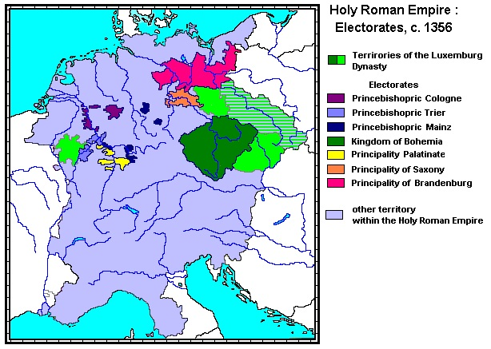
Kontekst polityczny i historyczny
Rzesza Niemiecka (Święte Cesarstwo Rzymskie Narodu Niemieckiego) od XII do XIV wieku
Średniowieczny feudalizm i legitymizacja władzy
Najważniejsze kraje niemieckie

Slide 3
Informacje ogólne
oryginalna nazwa: niem. Goldene Bulle, łac. Bulla Aurea
autor: Karol IV Luksemburski (święty cesarz rzymski od 1356 r.)
data zatwierdzenia: 1356 (sejm w Norymberdze)
terytorium: Święte Cesarstwo Rzymskie
przedmiot: zasady elekcji cesarza rzymskiego i sukcesji tytułu elektorskiego, ustalenie najważniejszych tytułów w Rzeszy
język: łaciński

Slide 4
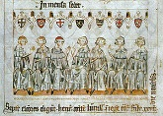
Książęta elektorzy Rzeszy
Duchowni:
arcybiskup Moguncji, jednocześnie nominalny arcykanclerz Rzeszy;
arcybiskup Kolonii, arcykanclerz Włoch;
arcybiskup Trewiru, arcykanclerz Burgundii;
Książęta świeccy:
król czeski, arcypodczaszy Rzeszy;
hrabia palatyn Palatynatu Reńskiego, arcystolnik Rzeszy;
książę saski, arcymarszałek Rzeszy;
margrabia brandenburski, arcykomornik Rzeszy.

Slide 5
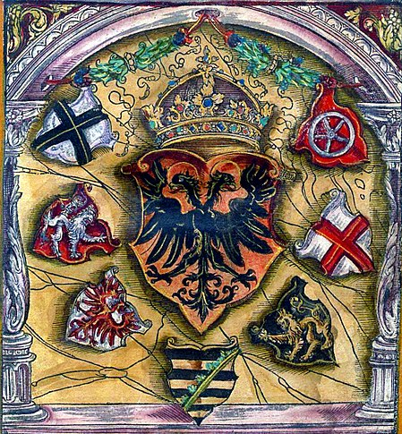
Prawa elektorów
Gwarancja uprawnień elektorów, którzy mieli być zabezpieczeni na wypadek nacisków z zewnątrz oraz konfliktów o uprawnienia elektorskie:
1. Zasada dziedziczności tytułu elektora według primogenitury w linii męskiej.
2. Niepodzielność terytorium elektorskiego.
3. Prawo majestatu, czyli traktowania na równi z koronowanymi monarchami.
4. Podleganie zasadzie Privilegium de non appellando. Apelację od wyroku elektora można było złożyć tylko do Sejmu Rzeszy, a nie do cesarza.
5. Prawo tworzenia projektów ustaw, które były kierowane do Sejmu Rzeszy (osobna elektorska kuria) na równi z projektami cesarskimi.
6. Prawo do Wikariatu w czasie bezkrólewia.

Slide 6
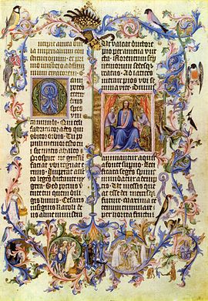
Zasady wyboru cesarza:
Po śmierci cesarza arcykanclerz Rzeszy zwoływał sejm do Frankfurtu nad Menem
W okresie bezkrólewia rządy sprawowali wspólnie palatyn reński oraz książę saski jako Wikariusze
Wybór większościowy z decydującym głosem arcykanclerza
Elekt otrzymywał jedynie godność króla z prawem do koronacji na cesarza
Koronacja na króla Niemiec odbywała się w Akwizgranie
Koronacja na cesarza rzymskiego w Rzymie

Slide 7
Zmiany w składzie elektorów
W 1547 cesarz Karol V Habsburg pokonał koalicję książąt protestanckich w bitwie pod Mühlbergiem i pozbawił Jana Fryderyka z ernestyńskiej linii Wettynów godności elektorskiej oraz księstwa sasko-wittenberskiego. Przeniósł je na Maurycego z linii albertyńskiej.
W 1622 wojska cesarza Ferdynanda II pokonały siły książąt protestanckich w bitwie pod Höchst. W jej następstwie w 1623 cesarz odebrał godność elektorską i Palatynat zbuntowanemu Fryderykowi V z dynastii Wittelsbachów i przekazał ją władcy Bawarii Maksymilianowi I reprezentującemu inną linię tego samego rodu. W ten sposób do kurii elektorskiej weszli książęta Bawarii.
W 1648 pokój westfalski zakończył wojnę trzydziestoletnią. Na mocy jego postanowień cesarz Ferdynand III Habsburg zgodził się zwrócić Palatynat Reński i godność elektorską synowi Fryderyka V, Karolowi Ludwikowi. Książę bawarski zatrzymał jednak status elektorski i tytuł arcystolnika. Dlatego palatyn uzyskał tytuł arcyskarbnika Rzeszy a liczebność kurii elektorskiej wzrosła do ośmiu.
W 1692 cesarz Leopold I Habsburg obdarzył godnością elektorską i tytułem arcychorążego Rzeszy księcia Hanoweru (Brunszwiku-Lüneburga) Ernesta Augusta z rodu Welfów. Sejm Rzeszy potwierdził oficjalnie tytuł hanowerski w 1708 roku. Liczebność kurii wzrosła tym samym do dziewięciu.
W 1708 podczas wojny o sukcesję hiszpańską, cesarz Józef I Habsburg odebrał godność elektorską księciu Bawarii Maksymilianowi II Emanuelowi. Elektor Palatynatu otrzymał na nowo tytuł arcycześnika, a tytuł arcyskarbnika został przekazany elektorowi Hanoweru Ernestowi Augustowi.
Zgodnie z warunkami pokoju w Rastatt w 1714 cesarz Karol VI Habsburg przywrócił godność elektorską władcy Bawarii. Bawaria zatrzymuje tytuł arcycześnika, Palatynat arcyskarbnika, a Hanower arcychorążego.
W 1777 zmarł bezdzietnie elektor bawarski Maksymilian III Józef a Bawarię zajął palatyn reński Karol IV Teodor. Cesarz Józef II Habsburg dążył do zajęcia Bawarii dla siebie, co wywołało bawarską wojnę sukcesyjną. Na mocy pokoju w Cieszynie w 1779 utrzymano unię palatynacko-bawarską. Liczebność kurii spadła znów do ośmiu członków (podwójny głos jednego elektora był nie do pomyślenia).
Po klęsce cesarza Franciszka II w walce z Francją pod Hohenlinden (1800 r.) państwa niemieckie weszły w orbitę wpływów Napoleona Bonaparte. W 1803 Sejm Rzeszy podjął reformy zgodne z zamysłami tego ostatniego. Zlikwidowano elektoraty koloński i trewirski (księstwa arcybiskupie zostały zsekularyzowane). Nowe godności elektorskie nadano księciu Wirtembergii Fryderykowi II, margrabiemu Badenii Karolowi Fryderykowi, landgrafowi Hesji-Kassel Wilhelmowi IX i wielkiemu księciu Salzburga Ferdynandowi I.
W 1805 Napoleon pokonał Austriaków i Rosjan pod Austerlitz. Na mocy pokoju w Preszburgu cesarz Franciszek II musiał odstąpić liczne terytoria Francji i Bawarii, ale otrzymał Salzburg. Ferdynand I otrzymał Wielkie Księstwo Würzburga i zachował tytuł elektorski.
W 1806 r. Napoleon rozwiązał Święte Cesarstwo Rzymskie i powołał Związek Reński.

